Slide 1
第二节 杨氏双缝干涉、洛埃镜、双镜
一、杨氏双缝干涉
二、洛埃镜实验
三、菲涅耳双面镜干涉实验
四、菲涅耳双棱镜实验

Slide 2
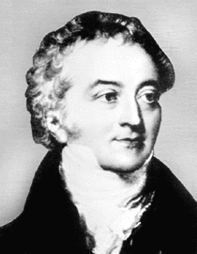
一、杨氏双缝干涉
1、杨氏简介
托马斯·杨（Thomas Young）
英国物理学家、医生和考古学家，光的波动说的奠基人之一
波动光学：杨氏双缝干涉实验
生理光学：三原色原理
材料力学：杨氏弹性模量
考古学 ：破译古埃及石碑上的文字

Slide 3
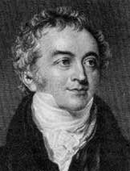
托马斯·杨(1773-1829)
两岁认字，四岁能读圣经，23岁获医学学位。因牛顿反对波动说，光的微粒说在百年中占了上风，波动说几乎销声匿迹。面对牛顿如日中天的气势，杨以不唯名的勇敢精神说：“尽管我仰慕牛顿的大名，但我并因此非得认为他是百无一失的。我遗憾地看到他也会弄错，而他的权威也许有时甚至阻碍了科学的进步。”
托马斯·杨像

Slide 4
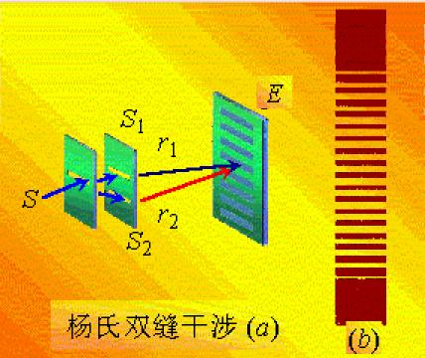
2、杨氏双缝干涉实验装置
1801年，杨氏巧妙地设计了一种把单个波阵面分解为两个波阵面以锁定两个光源之间的相位差的方法来研究光的干涉现象。杨氏用叠加原理解释了干涉现象，在历史上第一次测定了光的波长，为光的波动学说的确立奠定了基础。

Slide 5










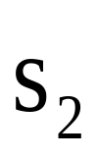
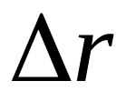
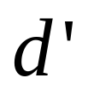
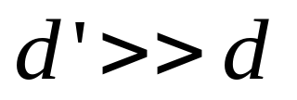
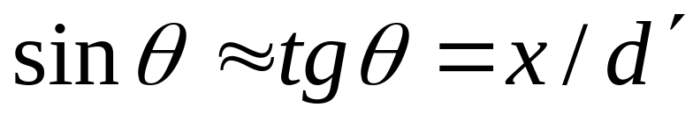
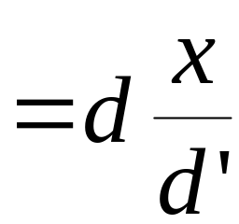
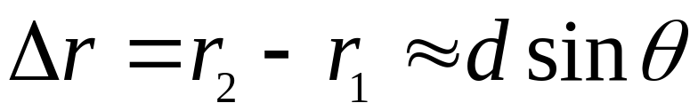
杨氏双缝干涉实验
p
实 验 装 置
波程差

Slide 6

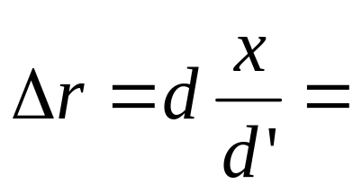

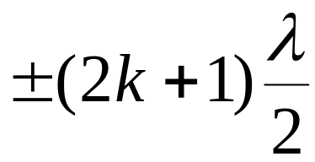

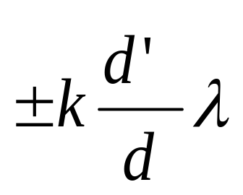

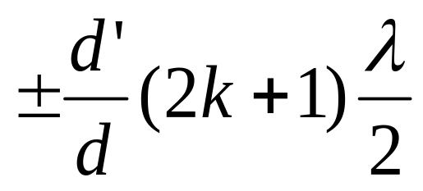
p
加强
减弱
明纹
暗纹

Slide 7
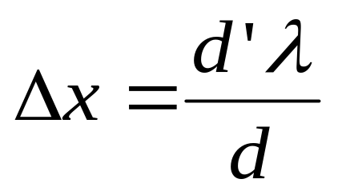
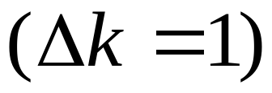

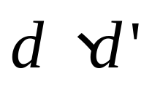

明暗条纹的位置
明纹
暗纹
干涉条纹的特点
双缝干涉条纹是与双缝平行的一组明暗相间彼此等间距的直条纹，上下对称。
讨论
条纹间距
1）条纹间距与 的关系;
一定时，
若 变化，则 将怎样变化？

Slide 8
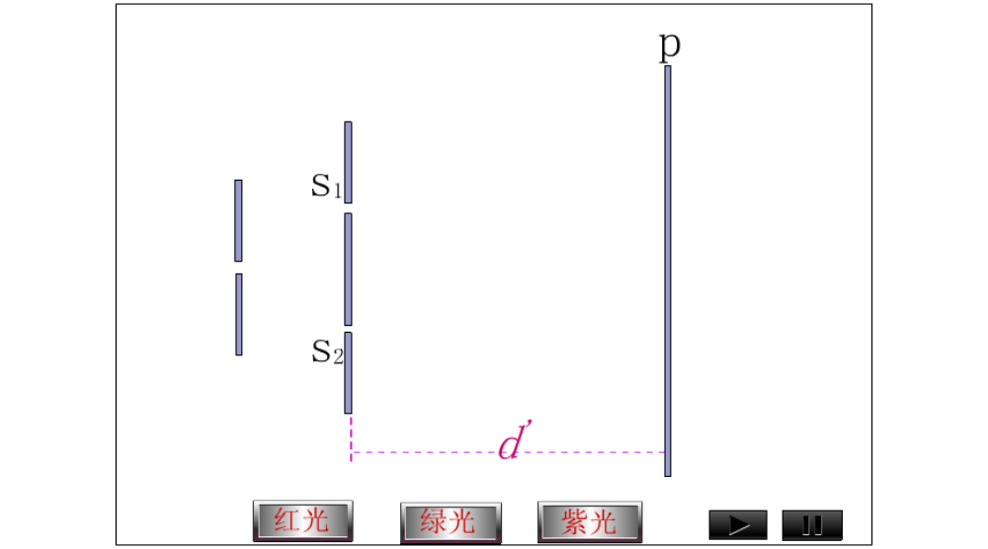
一定时，若 变化，则 将怎样变化？
1）

Slide 9
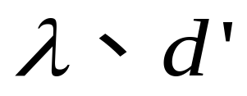
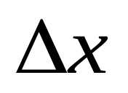

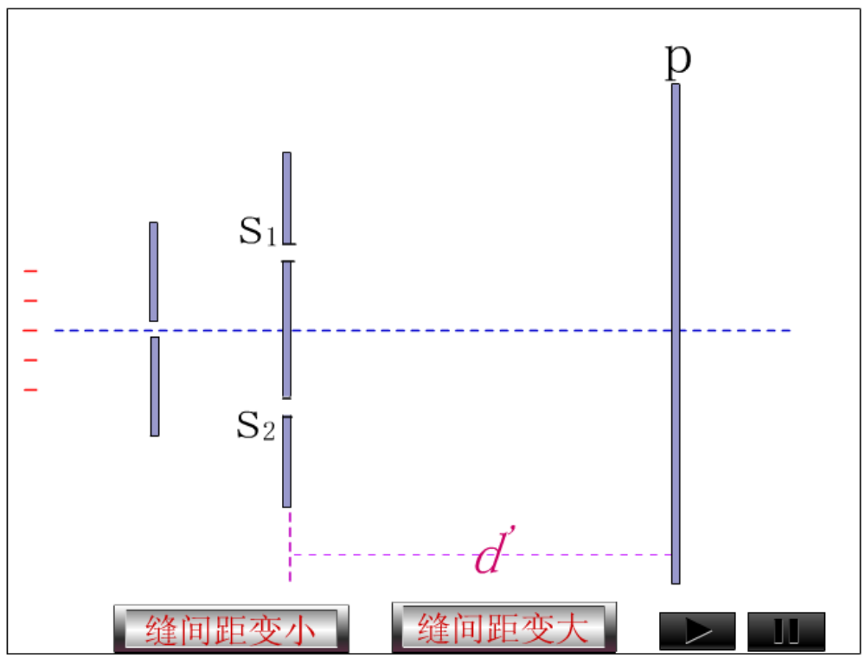
2） 条纹间距 与 的关系如何？
一定时，

Slide 10
3) 光源S位置改变：
  S下移时，零级明纹上移，干涉条纹整体向上平移；
  S上移时，干涉条纹整体向下平移，条纹间距不变。
4) 双缝与屏幕间距d’改变：
  当d’减小时，Δx减小，零级明纹中心位置不变，条纹变密。
  当d’增大时，Δx增大，条纹变稀疏。
若用复色光源，则干涉条纹是彩色的。

Slide 11
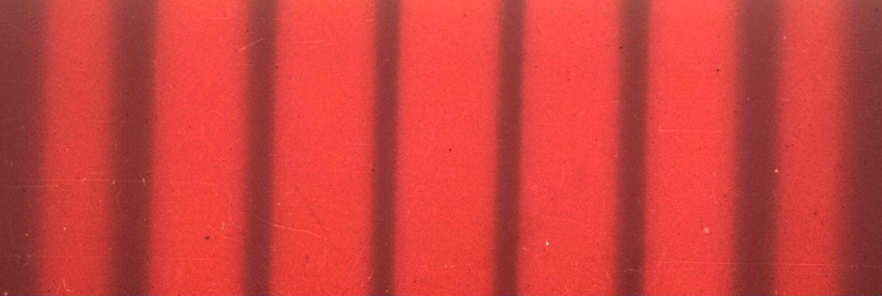
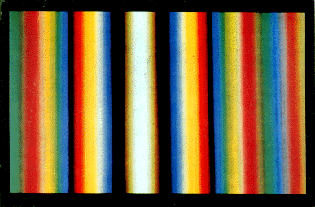
红光入射的杨氏双缝干涉照片
白光入射的杨氏双缝干涉照片

Slide 12
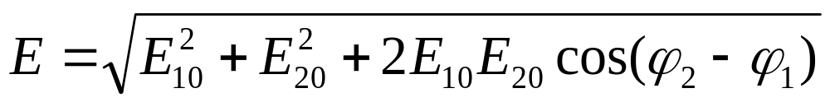
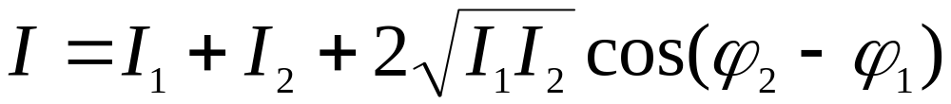
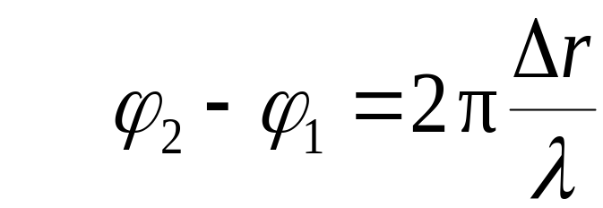
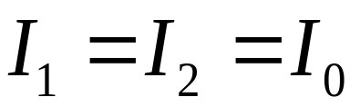
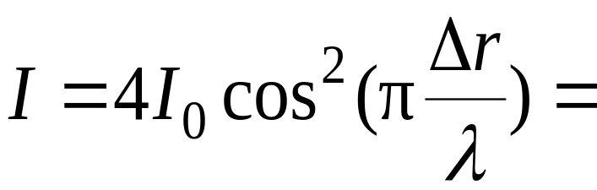
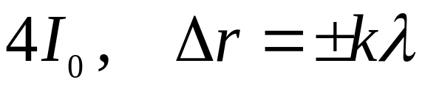
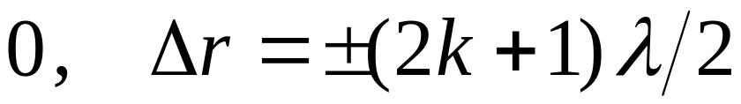
双缝干涉光强分布
合光强
其中
若
干涉项
则

Slide 13
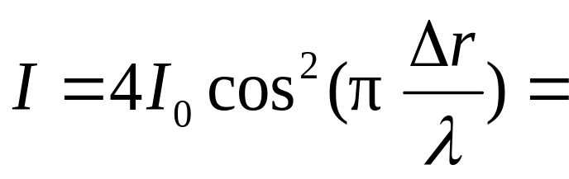

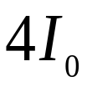









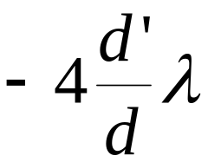
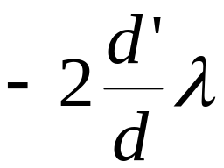
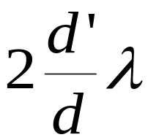
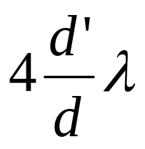
光 强 分 布 图

Slide 14
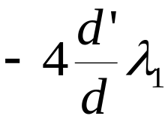
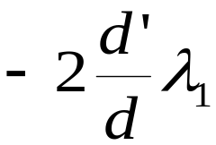
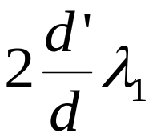
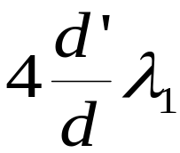
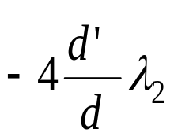
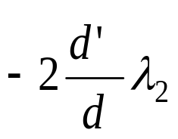
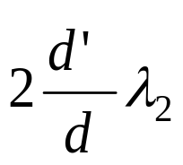
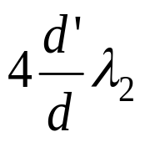
波长不同条纹间距不同
红光光强分布图
紫光光强分布图

Slide 15
杨氏双缝干涉的应用
（1）测量波长：
（2）测量薄膜的厚度和折射率：
（3）长度的测量微小改变量。
例1、求光波的波长
在杨氏双缝干涉实验中，已知双缝间距为0.60mm，缝和屏相距1.50m，测得条纹宽度为1.50mm，求入射光的波长。
解：由杨氏双缝干涉条纹间距公式
Δx=d’λ/d
可以得到光波的波长为
λ=Δx·d/d’
代入数据，得
      λ=1.50×10⁻³×0.60×10⁻³/1.50
      =6.00×10⁻⁷m =600nm

Slide 16
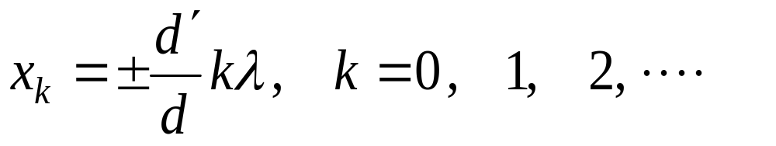
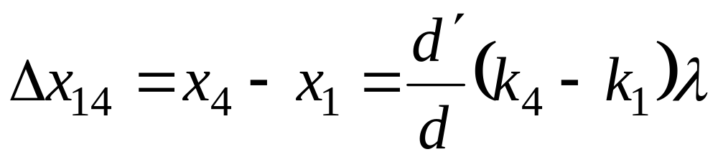
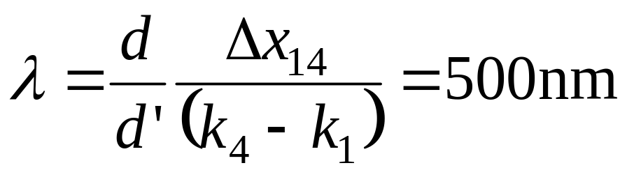
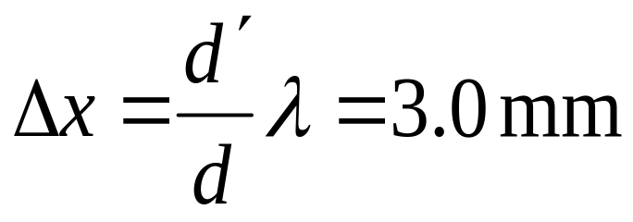
例2 以单色光照射到相距为0.2mm的双缝上,双缝与屏幕的垂直距离为1m.
(1) 从第一级明纹到同侧的第四级明纹的距离为7.5mm,求单色光的波长;
(2) 若入射光的波长为600nm,求相邻两明纹间的距离.
解 （1）
（2）

Slide 17
例3（课上练习）：杨氏双缝干涉实验中，d=0.5mm,在距离25cm的屏上观察，光源是由波长400nm和600nm的两种单色光组成，（1）分别求两单色光干涉条纹的间距；（2）问距中央明条纹多远处两单色光的明条纹第一次重叠，各为第几级？

Slide 18












二、洛埃镜实验
实验装置与原理
AB为一背面涂黑的玻璃片，从狭缝S射出的光，一部分直接射到屏幕W上，另一部分经过玻璃片反射后到达屏幕，反射光看成是由虚光源S’发出的，S、S’构成一对相干光源，在屏幕上可以看到明、暗相间的干涉条纹。
光栏

Slide 19
半波损失
现象：当屏幕W移至B处，从 S 和 S’ 到B点的光程差为零，但是观察到暗条纹，验证了反射时有半波损失存在。
原因：当光从光疏介质射向光密介质时，反射光的相位发生了π跃变，或者反射光产生了λ/2附加的光程差，即“半波损失”。
解释：光的电磁理论（菲涅耳公式）可以解释半波损失。

Slide 20
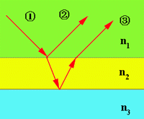
情况1： n₁<n₂<n₃
情况2： n₁>n₂>n₃
产生半波损失的条件：光从光疏介质射向光密介质，即n₁<n₂；
半波损失只发生在反射光中；
对于三种不同的媒质，两反射光之间有无半波损失的情况如下：
有
有
无
无
没有
没有
情况3： n₁<n₂>n₃
情况4： n₁>n₂<n₃
有
无
无
有
n₁<n₂<n₃ 无
n₁>n₂>n₃ 无
n₁<n₂>n₃ 有
n₁>n₂<n₃ 有
有
有

Slide 21
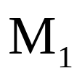




三、菲涅耳双面镜干涉实验
引入 菲涅耳提出了的获得相干光的方法，改进了杨氏的方法。
P

Slide 22



四、菲涅耳双棱镜实验
实验装置
屏幕
θ
光栏
D
L

